Slide 1
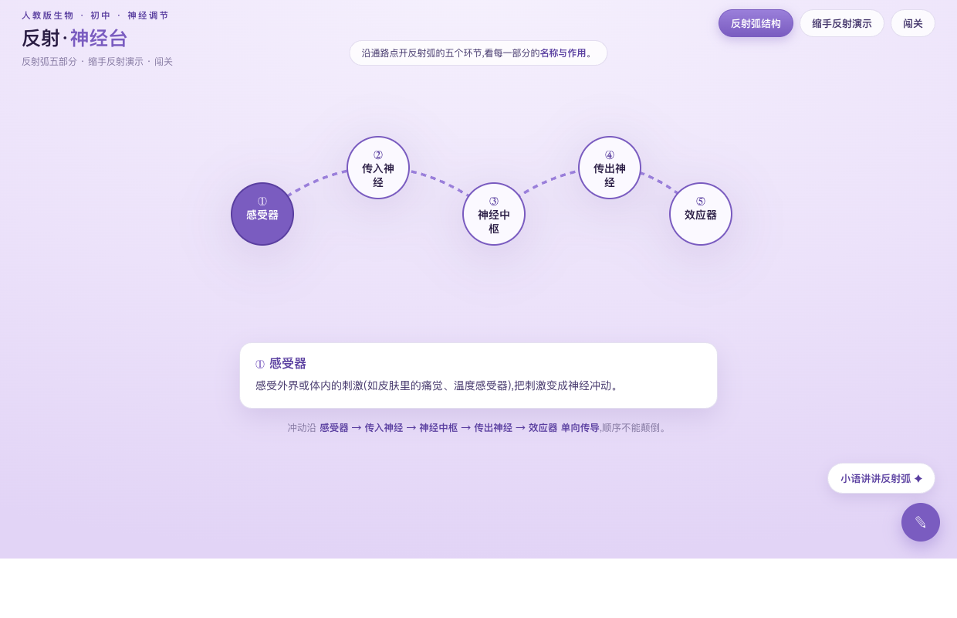
Reflex & Reflex Arc
反射与反射弧
神经冲动怎样走? · 感受器 → 神经中枢 → 效应器
▶ 打开神经台

Slide 2
Lead-in · 导入
碰到烫的,为什么会马上缩手?
想一想
手指碰到很烫的水杯,我们几乎是<b>瞬间缩手</b> —— 这背后是神经系统在工作。
今天学
<b>反射</b>是神经调节的基本方式;完成反射的结构是<b>反射弧</b>(感受器→传入神经→神经中枢→传出神经→效应器)。
怎么学
<b>点开反射弧五部分 → 缩手反射演示 → 闯关</b>,看清冲动怎样单向走完一条弧。
反射与反射弧 · 人教版生物 · 神经调节
P.2

Slide 3
Structure · 反射弧
反射弧的五个组成部分
序 | 组成部分 | 作 用
① | 感受器 | 感受刺激,产生神经冲动
② | 传入神经 | 把冲动传向神经中枢
③ | 神经中枢 | 分析处理冲动、发出指令(缩手反射在脊髓)
④ | 传出神经 | 把中枢的指令传向效应器
⑤ | 效应器 | 肌肉或腺体,接受指令作出反应
冲动沿 ①→②→③→④→⑤ 单向传导,顺序不能颠倒;任何一环中断,反射都不能完成。
反射与反射弧 · 人教版生物 · 神经调节
P.3

Slide 4
Concept · 反射
什么是反射
反射 人和动物通过神经系统对各种刺激所发生的有规律的反应——神经调节的基本方式。
非条件反射(简单反射)
条件反射(复杂反射)
生来就有,如缩手反射、膝跳反射;中枢一般在脊髓等低级中枢
后天学习形成,如望梅止渴、听铃声分泌唾液;中枢在大脑皮层
反射与反射弧 · 人教版生物 · 神经调节
P.4

Slide 5
演示 · 反射弧结构
点环节,看名称与作用
点环节
感受器→…→效应器
沿通路点开五部分,即时显示名称。
看作用
每点一个看它在反射里干什么。
记顺序
体会冲动单向、顺序不能颠倒。
▶ 神经台 · 反射弧结构
反射与反射弧 · 人教版生物 · 神经调节
P.5

Slide 6

演示 · 缩手反射
看冲动沿反射弧走一遍
碰到烫的
缩手反射
皮肤感受器产生冲动,沿弧传导。
脊髓完成
中枢在脊髓发出指令,肌肉收缩。
先缩后痛
先缩手,冲动再上传大脑才觉痛。
▶ 神经台 · 缩手反射演示
反射与反射弧 · 人教版生物 · 神经调节
P.6

Slide 7
Summary · 板书
反射与反射弧
反射 = 通过神经系统对刺激发生的有规律的反应
反射弧:感受器 → 传入神经 → 神经中枢 → 传出神经 → 效应器(冲动单向传导)
非条件反射(生来就有,缩手反射,中枢在脊髓) ↔ 条件反射(后天形成,望梅止渴,中枢在大脑皮层)
▶ 神经台 · 闯关检测
反射与反射弧 · 人教版生物 · 神经调节
P.7

Slide 8
Homework · 作业
记得牢,辨得清,用得上
必做
默写反射弧五部分,按冲动传导顺序用箭头连起来,并写出每部分的作用。
实践
各举3个非条件反射、条件反射的例子,说明判断依据(是否生来就有/中枢在哪)。
挑战
用反射弧解释“先缩手后觉痛”;若传出神经受损会怎样?画图说明。
反射与反射弧 · 人教版生物 · 神经调节
P.8

Slide 9
How does it travel?
看得见 · 走得通 · 用反射弧解释身边的反射
反射与反射弧 · 人教版生物 · 神经调节
P.9

